Slide 1
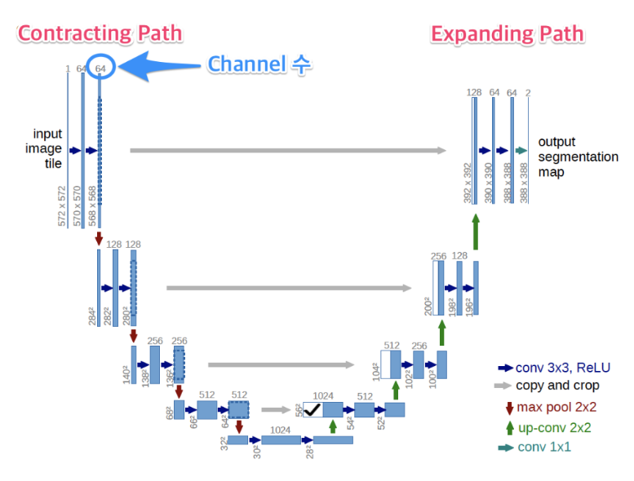
UNet
Encoder
Decoder
Enc1_1
self.enc1_1 = CBR2d(in_channels=nch, out_channels=1 * nker, norm=norm) self.enc1_2 = CBR2d(in_channels=1 * nker, out_channels=1 * nker, norm=norm)
Enc1_2
self.pool1 = nn.MaxPool2d(kernel_size=2)
pool1
fc
(Output을 만들어주기 위한 convolution layer)
Enc2_1
self.fc = nn.Conv2d(in_channels=1 * nker, out_channels=nch, kernel_size=1, stride=1, padding=0, bias=True)
* Encode, decoder의 input/output channel은 맞춰야함!
Decoder의 처음 input channel은 이전 step의 output channel뿐만 아니라 skip connection으로 받는 것도 있기에 2배가 된다!!
pool4
unpool4
Enc5_1
dnc5_1

